Slide 1
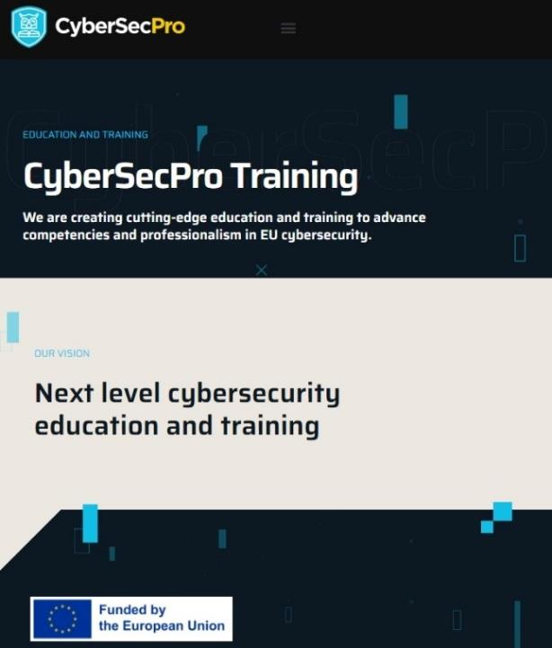
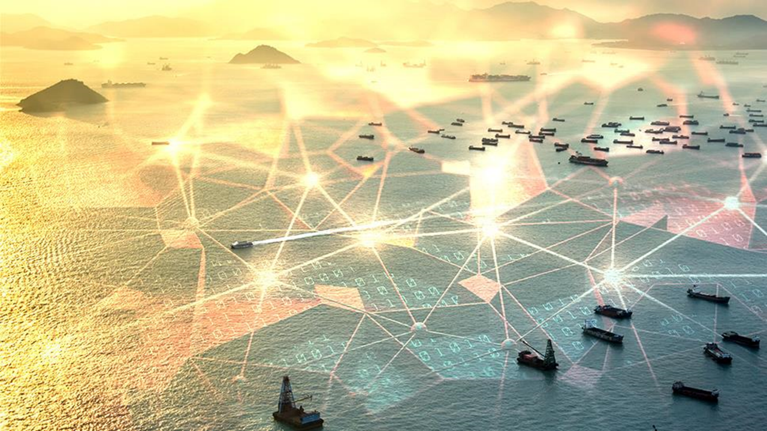
2
B
Infrastrutture critiche
Sicurezza per i trasporti marittimi
Corso
onsultante
CSP008_C_M
Presentazione di: Bruno BENDER
Notes:
Good morning dear audience
This Risks of Maritime Critical Infrastructure MODULE aims at describing the maritime environment and specificities. A focus is done on the AIS standards and specificities as well as on international regulation. Common vulnerabilities of AIS/GNSS systems and applications are detailed; Methods and examples of hacking and spoofing of these systems are demonstrated during the course.
Risk analysis, security plans, policies and processes, regulatory framework and security standards continuity and recovery measures are presented.

Slide 2


Slide 3




Rischi delle infrastrutture critiche marittime
o1.
Identificare il rischio di sicurezza informatica per l'infrastruttura critica marittima
o2.
Corso annuale nel quadro di workshop marittimi - presenziale - Tolone)
o3.
Infrastrutture critiche, OES, parti interessate marittime
o4.
Specificità nazionali - direttiva NIS
o5.
Importanza dei dati (ICUE, informazioni sensibili,....)
_{o6.}
Valutazione e attenuazione dei rischi (ad es. crittografia)
_{o7.}
C2B Consulting
115 rue du maréchal Foch –F83.200 LE REVEST – France

Slide 4



Obiettivi: questo modulo, progettato per gli attori del settore marittimo, mira a identificare i rischi per le infrastrutture critiche al fine di migliorarne la resilienza
CHI
Che cosa
Perché
Infrastruttura critica e OES identificate nella direttiva NIS
Fondamenti della gestione del rischio di sicurezza informatica nel settore marittimo
Fornire ai partecipanti le conoscenze e le competenze necessarie per gestire i rischi di sicurezza informatica

Slide 5



CSP Training Logistic: CSP003_ RISCHI DELLE INFRASTRUTTURE MARITTIME CRITICHE
Quando
Dove
Come
Orario: autunno 2024 - Automn2025
ONSITE-Posizione
Toulon (Francia)
NMIOTC (Grecia)
Teoria
Formazione diretta

Slide 6

CHI
Profilo dei partecipanti alla formazione
Dirigenti e dirigenti
Working-life professionals
Le PMI e i dipendenti del settore pubblico
Professionisti e appassionati della sicurezza informatica
Sviluppatori CIS marittimi
CSP0003_C_M_Critical Infrastructure Security for Maritime Template Creato da PR

Slide 7
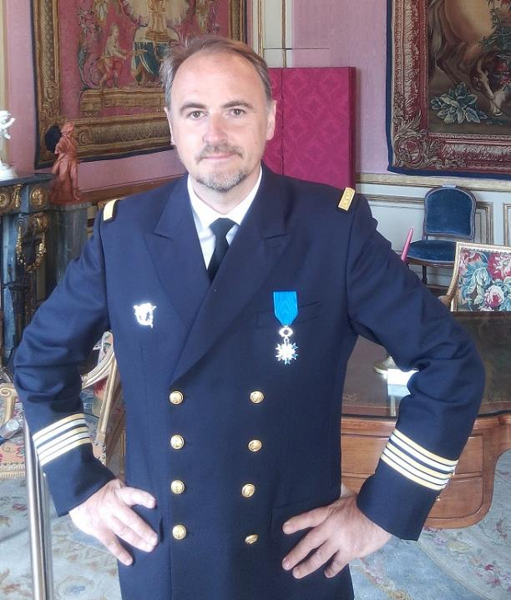
CHI
Profilo del formatore
Bruno BENDER
C2B CONSULTING
Ex ufficiale di marina/ specialista CIS
Responsabile della sicurezza del l'informazione
  NATO
  A livello nazionale
  EU
Dal 2017 esperto di sicurezza informatica e fondatore di C2B
  PMI specializzata in Sicurezza marittima/ Cybersecurity per sostenere
  Infrastrutture critiche
  Operatori di servizi essenziali
  Compagnie e porti marittimi
  Amministrazioni pubbliche operanti in mare
CSP0008_C_M_Rischi di infrastrutture critiche marittime : Modello di presentazione creato da PR

Slide 8
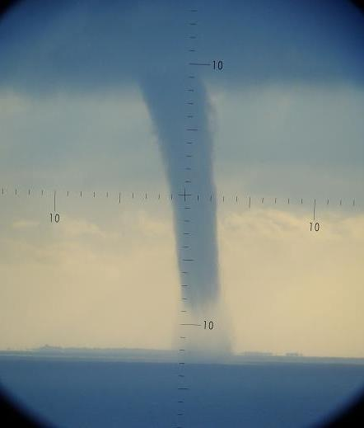
Che cosa
Argomenti di formazione
Qual è la definizione di infrastruttura critica
Comunità di utenti
Architetture tecniche/ INFRASTRUTTURE
  Administrations
  Descrizione tecnica
Rischi
Progettazione di un'architettura di sicurezza
Implementazione della sicurezza
Mitigazioni
CSP0008_C_M_Rischi di infrastrutture critiche marittime : Modello di presentazione creato da PR

Slide 9

Perché
Risultati di apprendimento
Dimostrare una condotta etica e professionale in tutti gli aspetti della gestione delle informazioni e della sicurezza informatica.
Comprendere e articolare i concetti chiave e principi di informazione e sicurezza informatica.
Comprendere l'evoluzione del panorama delle minacce informatiche e la gamma diversificata di attacchi informatici.
Identifica le minacce, le vulnerabilità e i rischi per la sicurezza informatica di un'organizzazione.
Riconosceil ruolo del fattore umano nelle violazioni della sicurezza informatica e nelle strategie di mitigazione dei rischi.
Aiuta e selezionare i controlli di sicurezza appropriati per proteggere contro le minacce alla sicurezza informatica identificate & rischi.

Slide 10
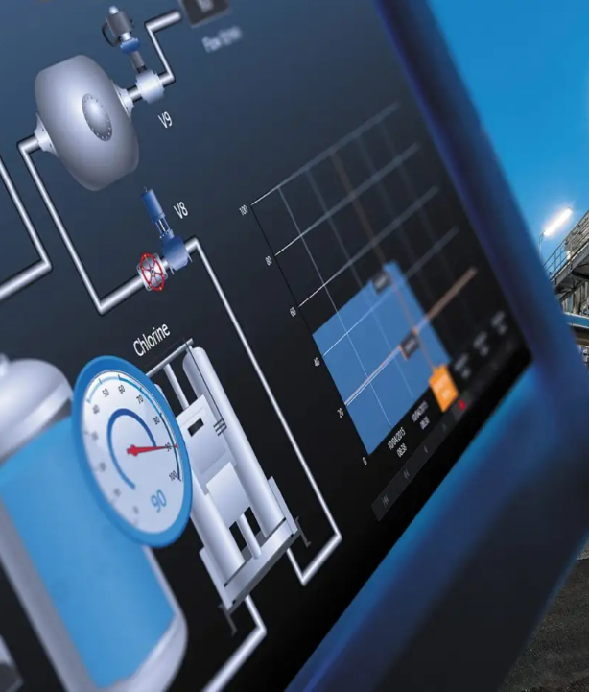
Tema-1:
Rischi informatici nel settore marittimo
Copriremo queste competenze
Sicurezza del l'informazione: questa sezione introdurrà il concetto di sicurezza del l'informazione e la sua importanza per le organizzazioni. Si discuterà anche dei diversi tipi di risorse informative che devono essere protette, nonché delle diverse minacce e vulnerabilità che queste risorse affrontano.
Sicurezza informatica: questa sezione si concentrerà sulle minacce specifiche e vulnerabilità nel settore informatico. Si discuterà anche i diversi tipi di attacchi informatici che possono essere lanciati, così come i diversi modi per mitigare questi attacchi.
La triade della CIA: questa sezione discuterà i tre pilastri della sicurezza delle informazioni: riservatezza, integrità e disponibilità. Spiegherà che cosa significa ciascun pilastro e perché è importante.
Altri modelli di sicurezza: questa sezione discuterà altri modelli di sicurezza che possono essere utilizzati per proteggere le risorse informative. Questi modelli includono il NIST Cybersecurity Framework, (ISO/IEC 27001, COBIT framework...)

Slide 11

Topic-2:
Minacce e vulnerabilità
Copriremo queste competenze
1. AIS: Che cos'è un'infrastruttura critica - Uso legale e specificità
2. Descrizione di un quadro CI comprendente hardware, software e reti.
3. Modi in cui le infrastrutture critiche sono minacciate
    Aggressori
    Mitigazioni
  4. Piani e azioni di sopravvivenza
  …

Slide 12
Argomento-3: casi d'uso
Copriremo queste competenze
1. Piani nazionali
  2. Misure locali di attenuazione
  3. Istruzione/ formazione
  4. Indagini e lezioni apprese dal passato
  5. Minacce e rischi
  6. Misure di attenuazione
    Tecnico
      Organizzativo
      Assicurazione

Slide 13
2
B
Infrastrutture critiche
Sicurezza per i trasporti marittimi
Corso
onsultante
CSP0008_C_M
Presentazione di: Bruno BENDER
Notes:
Good morning dear audience
The AIS hacking work-place training aims at describing the maritime environment and specificities. A focus is done on the AIS standards and specificities as well as on international regulation. Common vulnerabilities of AIS/GNSS systems and applications are detailed; Methods and examples of hacking and spoofing of these systems are demonstrated during the course.
Risk analysis, security plans, policies and processes, regulatory framework and security standards continuity and recovery measures are presented.

Slide 14
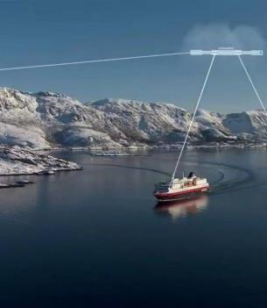
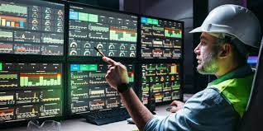
Infrastruttura critica
Sicurezza per il settore marittimo
Tema 1 - Cyber rischio nel settore marittimo
Maritime / Cyber framework
Sicurezza informatica e tecnologia
Notes:
In recent decades, technology has developed impressively; the maritime sector is one user of numerous new systems/equipment. This technological advance represents a considerable advantage in terms of commercial, operational and financial benefit; on the other hand, it also poses a significant risk for the security of the operations involved, highlighting that the use of the new technological systems and equipment brings to the table a series of threats that are affecting the maritime industry.
The importance of cybersecurity issues has been recognized up to a certain extent in recent years. This research presents the most significant cases of cyber-attacks in the maritime industry since 2011, covering, vessels, ports, shipping companies and maritime administrations’ systems. It shows that the maritime critical infrastructure is neither immune to cyber-attacks nor completely prepared to combat the risks involved in using modern digital systems. Such risks, if realized, can jeopardize the information, data and systems involved. Nevertheless, confidentiality, integrity and availability are imperative for vessel security operations, but also for shipping companies, ports and maritime administration operations due to the enormous amount of sensitive information and money that is involved in each activity.
This presentation also includes an overview of the current mitigation guidance developed by u.a. by International Maritime Organization and Nations for their maritime critical infrastructure with a review of the existing practices implemented also by shipping companies and flag administrations. Possible consequences and cyber-attacks in terms of safety, environment and economy are discussed. Finally, conclusions and recommendations are presented, highlighting the necessity for critical infrastructure in the maritime domain to be aware of the current cybersecurity situations, and develop pertinent strategies to address cybersecurity issues and the use of modern system.

Slide 15
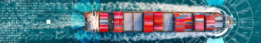
QUADRO MARITTIMO
Navi
Porti
Shipping Compagnies
Maritime Administrations

Slide 16




Sicurezza informatica - non solo tecnologia
Servizi
Protezione dei servizi
EU CERT-M
Tecnico
Monitoraggio di fine/fine
Manutenzione adattativa
Organizzativo
Governance marittima della cibernetica
Semantica
Valutare e gestire i rischi, gli incidenti di aumento, l'analisi delle quote
ETSI GS ISI 00X: "Indicatori di sicurezza dell'informazione (ISI)..."
Legale
Dati sensibili commerciali, dati personali, posizioni,
Notes:
ENISA helps to increase cybersecurity capabilities at EU level and support capacity building and preparedness. (independent center of expertise) that will help promote high level of awareness of citizens and businesses but also assist EU Institutions and Member States in policy development and implementation.
The Cybersecurity Act was proposed as part of the Cybersecurity package adopted on 13 September 2017, and as one of the priorities of the Digital Single Market strategy.
To keep up with the ever-evolving cyber threats, the Commission also proposed, one year later in September 2018, to create a EU Cybersecurity Industrial, Technology and Research Centre and a network of Cybersecurity Competence Centre to better target and coordinate available funding for cybersecurity cooperation, research and innovation.
The proposed European Cybersecurity Competence Centre will manage cybersecurity-related financial support from the EU's budget and facilitate joint investment by the Union, Member States and industry to boost the EU's cybersecurity industry and make sure our defense systems are state-of-the-art.

Slide 17

Sicurezza marittima
Obiettivo
Il corso C2B_CSP008 si prefigge di descrivere i rischi della sicurezza informatica nel l'ambiente marittimo e di individuarne le specificità.
Si pone l'accento sulle norme e specifiche AIS, nonché sulla regolamentazione internazionale. Sono descritte le vulnerabilità comuni dei sistemi e delle applicazioni AIS/GNSS.
Durante il corso vengono illustrati metodi ed esempi di hacking e di spoofing di questi sistemi.
Vengono presentate analisi dei rischi, piani, politiche e processi di sicurezza, quadro normativo e norme di sicurezza, misure di continuità e recupero.

Slide 18
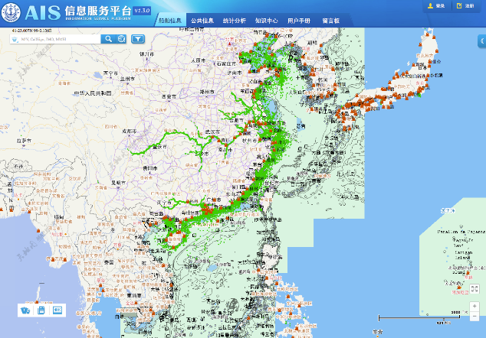
Rischio di sicurezza informatica marittima
Minaccia di sicurezza informatica per il Maritime
  Panorama mondiale
  Attacchi/ Incidenti
  Evoluzioni
Rischio nel settore marittimo/ Mitigazioni
Quali sistemi
Sistema di monitoraggio del governo cinese
Notes:
The world is relying more on technology than ever before. Numerous applications of technology have become a fundamental part of shipping, providing real information and effective communication around the world, instantaneously. Digital technology has advanced and increased exponentially in recent years; information technology (IT) and operational technology (OT) are more frequently connected to the world wide web than ever before, and the shipping industry cannot escape this reality (IMO, 2018). However, technology is also bringing along certain risks regarding safety and security of shipping operations that could possibly spill over to the economic domain, considering that both information technology and operational technology are essential for the daily operation and the sustainability of the shipping industry. The fact that more than 90 per cent of world trade is carried by the shipping industry demonstrates that the industry is a critical factor in the world economy, where intermodal freight transportation and integrated systems play an essential role. At the same time, these systems are very vulnerable to cyber-attacks.
The risk of cyber-attacks expanded exponentially at the end of the twentieth century, with the arrival of the Internet, the use of computer networks systems and the emergence of cyberspace as the basis of business. Cyber-attacks refer to the deliberate exploitation of computer systems using malicious code to disturb computers and data. Cyber-pirates, hackers, cyber-criminals, hacktivists and industrial competitors, motivated by monetary or other benefits, obtain access and control of a targets’ system to cause damage for criminal or terrorist purposes. As already pointed out, accessing delicate systems and using maritime transportation for unscrupulous acts can compromise the safety and security of shipping operations.

Slide 19
Guardia costiera del l'UE
Risultati - Proseguimento degli sforzi attuali
Basandosi sull'iniziativa dei workshop ECGFF sulla "Prevenzione degli attacchi informatici nel settore marittimo" promossi dalla presidenza tedesca e istituendo un "gruppo di lavoro della sicurezza informatica della guardia costiera dell'UE".
Necessità di sviluppare inoltre un approccio comune alla sicurezza informatica per la comunità della guardia costiera. A tal fine, si dovrà sviluppare ulteriormente la comprensione giuridica, organizzativa e tecnica migliorando insieme la cooperazione intersettoriale e transfrontaliera, elaborando orientamenti e migliori prassi di gestione a tal fine.
Animazione della comunità di sicurezza informatica delle guardie costiere e attuazione di una piattaforma di condivisione delle informazioni dedicata alla sicurezza informatica e ospitata dall'EMSA.
Convalida consensuale del mandato del "gruppo di lavoro della guardia costiera dell'UE sulla sicurezza informatica" indirizzato alla Commissione europea (DG MARE).
Sostegno a ulteriori miglioramenti dei processi di condivisione delle informazioni per uno scambio tempestivo di informazioni sugli attacchi informatici e gli incidenti che colpiscono la comunità marittima.
Continuazione durante la presidenza croata dell'ECGFF (2019-2020).
Notes:
Achievements - The continuation of the current efforts by the EU coastguards
Build on the initiative of the ECGFF workshops on "Cyber Attack Prevention in the Maritime Domain" initiated by the German presidency, and implementing a "EU Coastguard Cybersecurity Working Group".
Need to furthermore develop common approach of cyber-security for the coastguard community. For that, the legal, organizational and technical understanding shall be further developed together improving the cross-sectoral and cross-border cooperation, elaborating guidelines and best management practice to this end.
Animation of the coastguard cybersecurity community and implementation of an information sharing platform dedicated to cybersecurity and hosted by EMSA.
Consensual validation of the "EU Coastguard Cybersecurity Working Group" terms of reference addressed to the EU Commission (DG MARE).
Support for further improvements on information-sharing processes for timely information exchange on cyber-attacks and incidents targeting the maritime community.
Continuation was observed during the Croatian and Belgian Chairmanship of the ECGFF (2019-2020 and 2021 - 2022) with the support of several agencies as EMSA, FRONTEX and EFCA as well as ENISA.

Slide 20
Sicurezza informatica marittima/ minacce
Sicurezza informatica nel settore marittimo
  Dati marittimi
  Panorama mondiale
  Attacchi/ incidenti
  Rischi

Slide 21
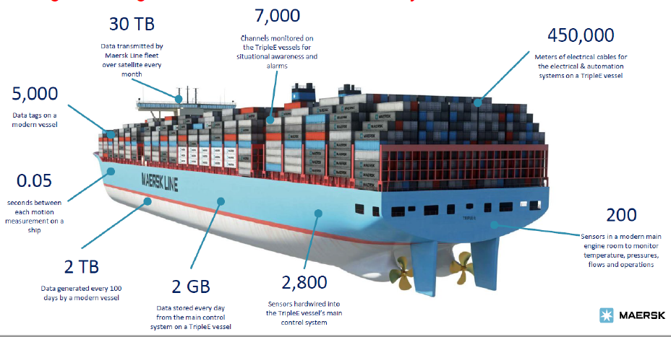
Il rischio dei dati nel settore marittimo
Dati trasmessi da MAERSK Line via satellite ogni mese
Canali monitorati sulle navi Triple E per allarmi e allarme situazionale
Metri di cavi elettrici per il sistema elettrico e di automazione su un contenitore triplo E
Dati Tag su una nave moderna
Secondi tra una misurazione del moto su una nave
Sensorin una moderna sala macchine principale per monitorare temperatura, pressione, flussi e operazioni
Dati generati100 giorni su una nave moderna
Data Storedeveryda dal controsistema principale su una nave Triple E
Dispositivi di comando Interfacciamento alle tripla E

Slide 22
Infrastrutture critiche - Autorità marittime
Controllo sulla sicurezza/ Impatto degli incidenti
Controllo di sicurezza da parte dell'armatore
Alto controllo
Computer aziendali per navi
Infrastruttura della rete navale
Trasferimento del file di spedizione
Shipping Mail Apps
Impatto di una violazione
Impatto basso
Onboard Loading Computer
Impatto elevato
GMDSS
Utenti/sistemi interessati dal progetto
Sistemi di controllo integrati
Sistemi di monitoraggio e allarme
PSN Syst.
ECDIS
< 5
AIS
Sistema pilota automatico.
EMCON
Sys
Sistemi di rilevamento del l'incendio
Shipping ERP
50+
Controllo basso
Notes:
CONTROL
Though a ship’s hull and machinery may remain the same throughout its life, the average commercial vessel has at least 50 distinct systems that contain computing and software components25. To the ship operator and their crew, these components are often “black boxes” and there is very little technical knowledge beyond the minimum necessary to operate them, identify a fault or make minor fixes. Certainly, the ship operator is not able to integrate any cybersecurity controls, such as deploying antivirus software or test for any existing defenses, without explicit permission from the equipment manufacturer.
Any attempt to do so is generally considered to violate conditions for warranty.
While a small number of system manufacturers have proactively taken steps to shore up the cyber protection of the equipment they manufacture and the applications that are provided alongside these, the vast majority of shipping equipment manufacturers have done very little to provide ship operators assurance around this.
This problem is exacerbated by integrators that are not sufficiently knowledgeable in cybersecurity, making decisions leading to insecure configurations and integrations that may undo the security designed into the equipment in the first place. The nature of shipping operations means that when equipment breaks down and needs replacing or repair, it must be dealt with quickly and efficiently as delays can be incredibly costly. Replacements are frequently bought on short order, and purchases are determined by convenience, not security.
This results in a major disconnect between the exposure for the ship operator and their ability to control the risks.

Slide 23
Infrastruttura critica
Sicurezza per il settore marittimo
Argomento 2 - Minacce e vulnerabilità
Cartografia dei sistemi marittimi
Minacce- In tutto il mondo
Incidenti di eventi

Slide 24

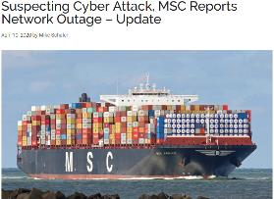
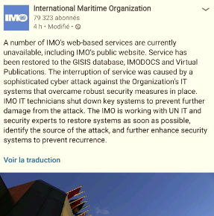
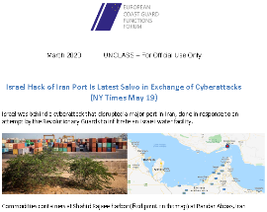
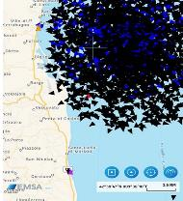
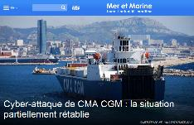


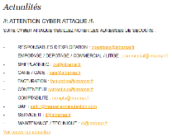
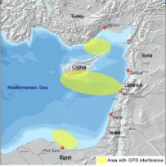
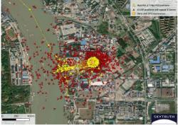
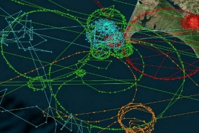
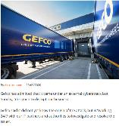
Minacce - Attacchi maggiori 2020 - 2023
In tutto il mondo
Mar 2020 - Svizzera (MSC)
Dec 2019 – Elbe (Spoofing AIS)
aprile 2020 - Ormuz
Bandar Abbas
settembre 2020 - Int
(CMA-CGM)
Marzo 2020 - Marsiglia/ FOS - RegionalAttack
2020 – Mediterranée (Brouillage GPS)
Gennaio 2020 -Cina
(AIS di spoofing)
Maggio 2020 - California
(AIS di spoofing)
settembre 2020 - Int
(GEFCO)

Slide 25
Attacchi/incidenti (2020 - 22)
Entità | Data | Impatto | Analisi
Porto di Bandar Abbas | 2020 | Incapacità di realizzare terminali di carico e scarico | Deliberazione di un porto " non critico" da parte di un paese in un attacco preventivo che dà luogo a una risposta immediata
MSC | 2020 | Servizi inutilizzabili (>12 h) Pagina web e interfaccia cliente inaccessibili per diversi giorni in alcune zone | Servizi locali che hanno permesso al l'operatore di continuare ad operare in alcune regioni
MED EUROPE TERMINAL | 2020 | Servizi Internet bloccati che hanno avuto un impatto sul portale web e sui messaggi. | L'operatore marittimo è stato vittima collaterale di un attacco alla Regione Sud durante il contenimento del
GNSS/AIS | 2018 - 2020 | Saturazione dei ricevitori AIS (osservata nel Mediterraneo nel 2019, in Cina negli USA nel 2020)Permanente GPS jamming in Eastern Med, Cina e Mar Nero | Le interferenze o i tentativi di inganno (saturazione) del GNSS/ AIS rappresentano un pericolo reale per la navigazione. Osservabili nelle loro forme più grossolane, gli attacchi ai sistemi GNSS/AIS possono alla fine distorcere tutti i dati marittimi.
CARNEVALE | 2020 | Perdita di dati dei clienti e dei dipendenti.Perdita di attività sulla crociera (prenotazioni) | Classico attacco ransomware che crittografata parte dei sistemi CIS e dati e bloccato l'attività per diverse ore.
CMA/ CGM | 2020 | Dati e servizi in prova Perdita di clienti | L' attacco è stato risolto da più di due settimane da specialisti non familiari con la società CIS. La comunicazione deve concentrarsi sulle priorità degli operatori .
BENETEAU | 2021 | Attacco al sistema e perdita di dati | BENETEAU è stato attaccato per la prima volta nel 2018 e ha lostdata (customerlists) una seconda volta in lessthan3 anni
Bourbon | 2021 | Attacco al sistema di sfruttamento principale | Problemi di gestione dei cambi di equipaggio e delle attività giornaliere e rapporti per le navi
GAZOCEAN | 2021 | PresidentRip-off | Gestione finanziaria
VNF | 2021 | Attacco al sistema informativo principale | Sistema di gestione bloccato per diversi giorni
Porto di Abidjan | 2021 | Ransomware MATRIX | Impatto limitato traffico marittimo
DNV-GL | 2020 | Spionaggio per uno stato - furto di datiImmagine della società sbucciata | Le società di classe sono spesso esposte a questo tipo di rischio a causa delle informazioni alle quali accedono .

Slide 26
giugno 2021
(SWE ArmedForce)
Spoofing AIS
Attacchi e impatti
2021
giugno 2021
(HMS Defender + 2 navi NATO)
Spoofing AIS
aprile 2021
(Bourbon)
DoS
Attività
Fiducia
maggio 2021
(Pipeline Colonial)
DoS
Immagine
Attività
Attività
Fiducia
Fiducia
Attività
Immagine
Immagine
Fiducia
Immagine
Luglio 2021
(5 M/V GoO)
AIS/GNSS Spamming
settembre 2021 - UFN
(MAERSK)
Campagna IW
Attività
Fiducia
settembre 2021
(CMA-CGM)
Perdita di dati
Immagine
Attività
maggio 2021
(VNF)
DoS
Luglio 2021
Tokyo Marine (assicurazione)
Perdita di dati
Fiducia
Immagine
Attività
Gen - Mar 2021
(Med / Syria)
AIS / GNSS Spoofing
Fiducia
Attività
Immagine
Fiducia
Attività
Immagine
Fiducia
Impatto
Attività
Fiducia
Alto
Fiducia
Immagine
Fiducia
Medio
Immagine
Fiducia
Limited

Slide 27
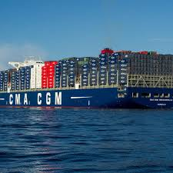
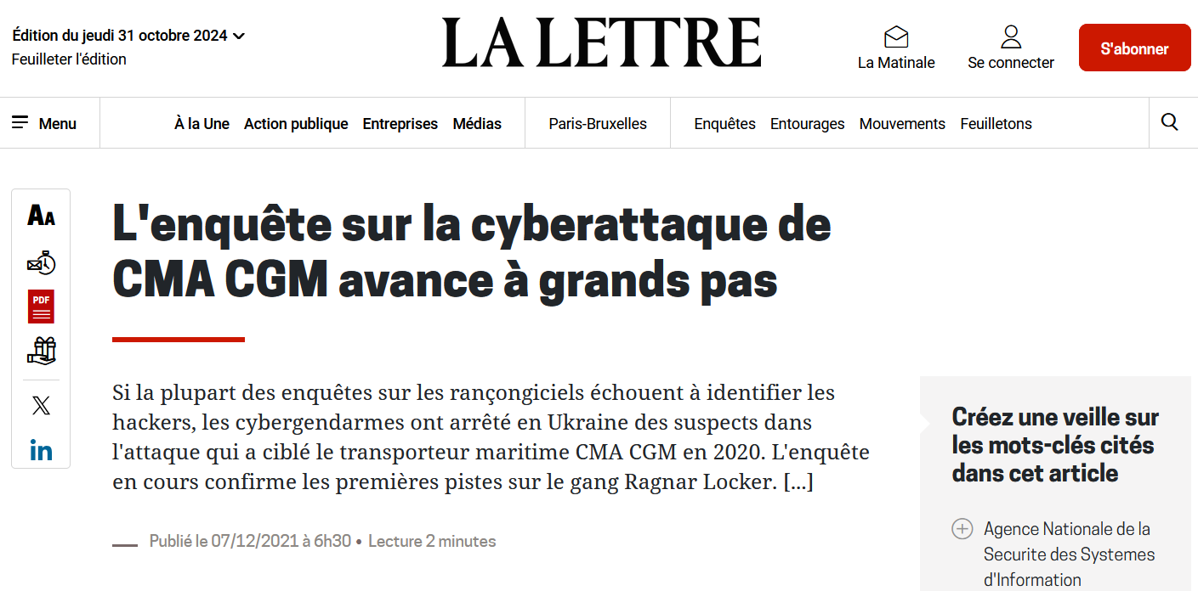
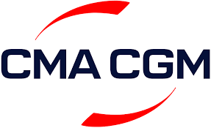
CMA/ CGM Attack 2020
L'indagine sul cyberattacco di CMA CGM sta facendo rapidi progressi Se la maggior parte delle indagini ransomware non riescono a identificare gli hacker, la polizia informatica ha arrestato i sospetti in Ucraina nell'attacco che ha preso di mira il vettore marittimo CMA CGM nel 2020. L'indagine in corso conferma le prime piste sul Ragnar gang Locker. [...]

Slide 28
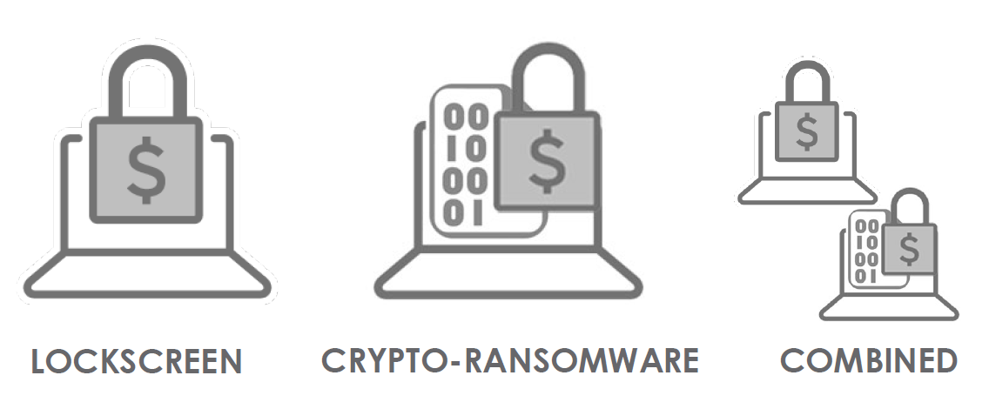
Caso d'uso - ransomware
Che cosa è un "ransomware"
  Malware che minacciano danni a meno che un riscatto è pagato
Tipi
  Screen locker
  File cryptor
  DDOS
  Combinata
Source: Trend Micro

Slide 29
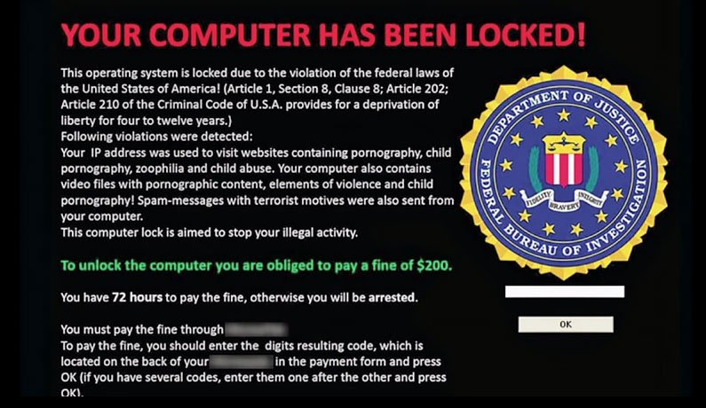
INTRO - Blocco schermo

Slide 30
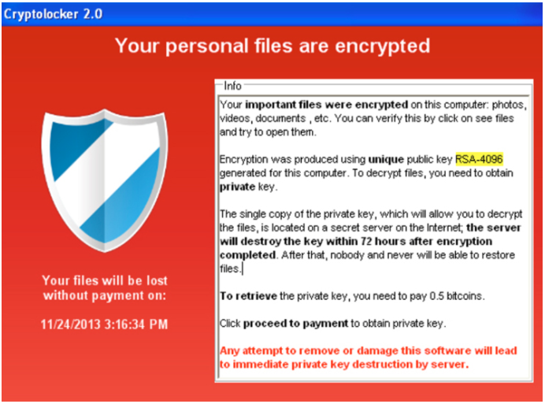
INTRO - Cifratore di file

Slide 31
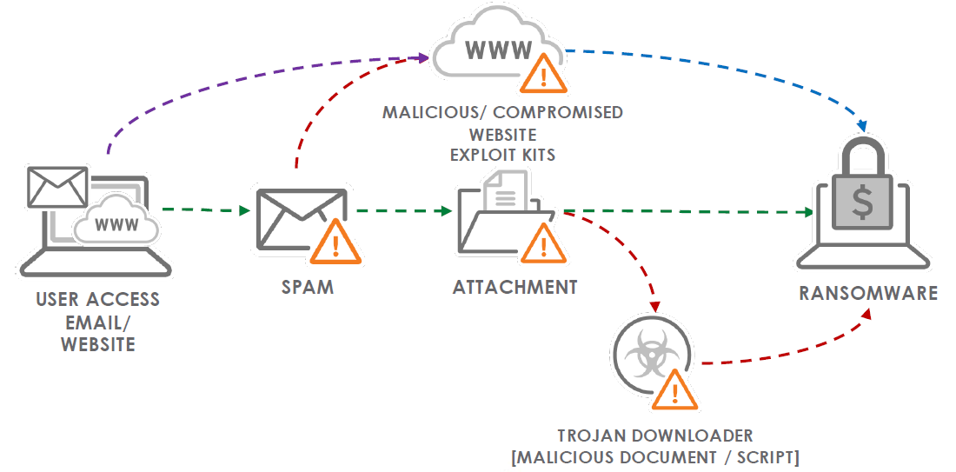
VETTORE DI ARRIVO "COMUNE"
1 - Sito compromesso
MALEVOLO/ COMPROMESSO
WEBSITE
EXPLOIT KITS
SPAM
2 - Allegato
RANSOMWARE
ACCESSO UTENTE
EMAIL/
WEBSITE
TROJAN DOWNLOADER
DOCUMENTO/SCRIPT DANNOSO

Slide 32
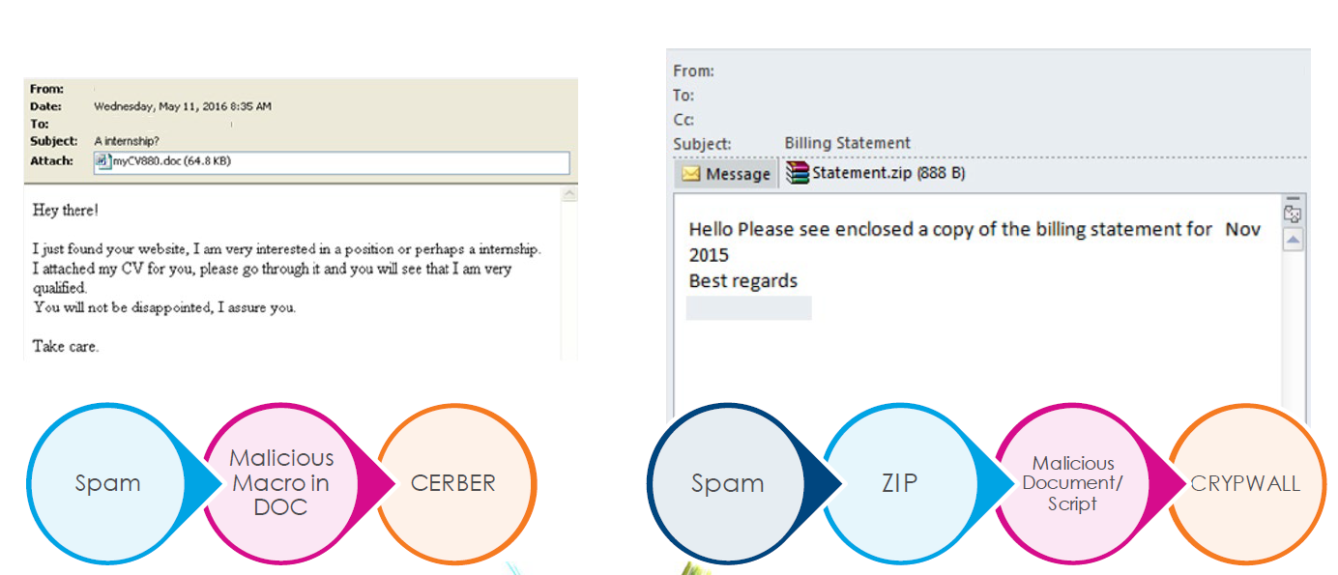
VETTORE DI ARRIVO "COMUNE"
Source: Trend Micro

Slide 33
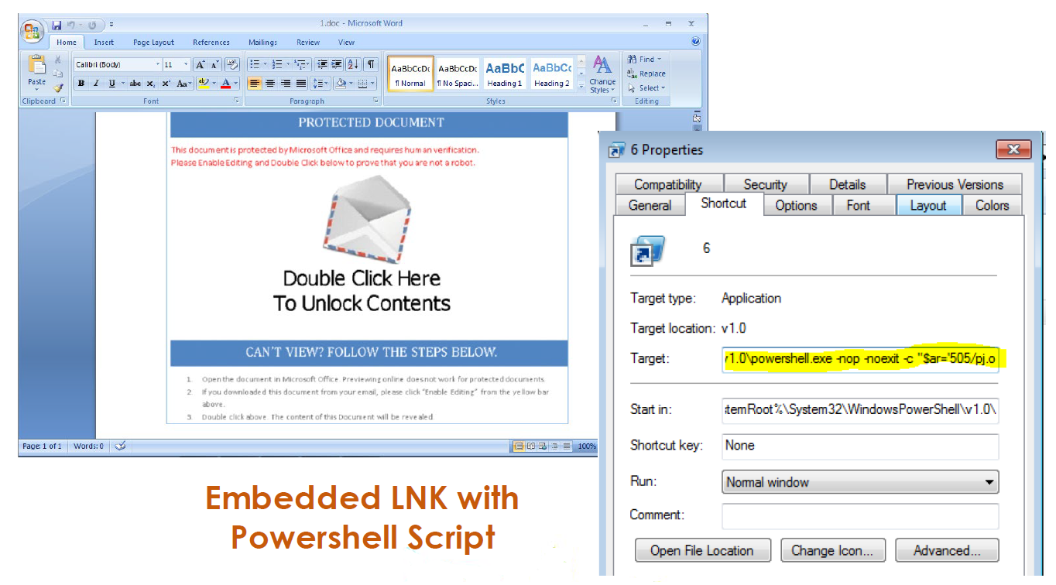
VETTORE DI ARRIVO "COMUNE"
Source: Trend Micro

Slide 34
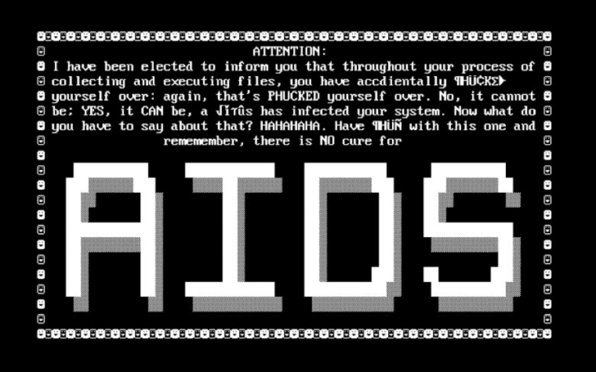
INTRODUZIONE - STORIA
  1989 - "PC CYBORG"
    bloccato PC per "licenza scaduta"
    distribuito @ conferenza OMS AIDS (floppy disk)
    cifratura del file su disco
  2005-2006 - prima ondata di ransomware "moderno" (in Russia)
  2011 - SMS ransomware (comporre un numero SMS premium)
  2012 - Falso polizia-based "Screen Locker" ransomware
  2013 - Cryptolocker (forte crittografia, l'uso di TOR)
  2014 – File cryptor “frenzy”: CryptoWall, CTB-Locker, Locky, TeslaCrypt …
  2017 - WannaCry(con funzionalità "worm")
  2018 - NotPetya (gomma)
    colpire "Maersk" danishmaritime società (10 giorni di riposo!)
  2019 - Labirinto (doppia estorsione)
  2021 - Tripla estorsione (aggiunta di minaccia DDOS)

Slide 35
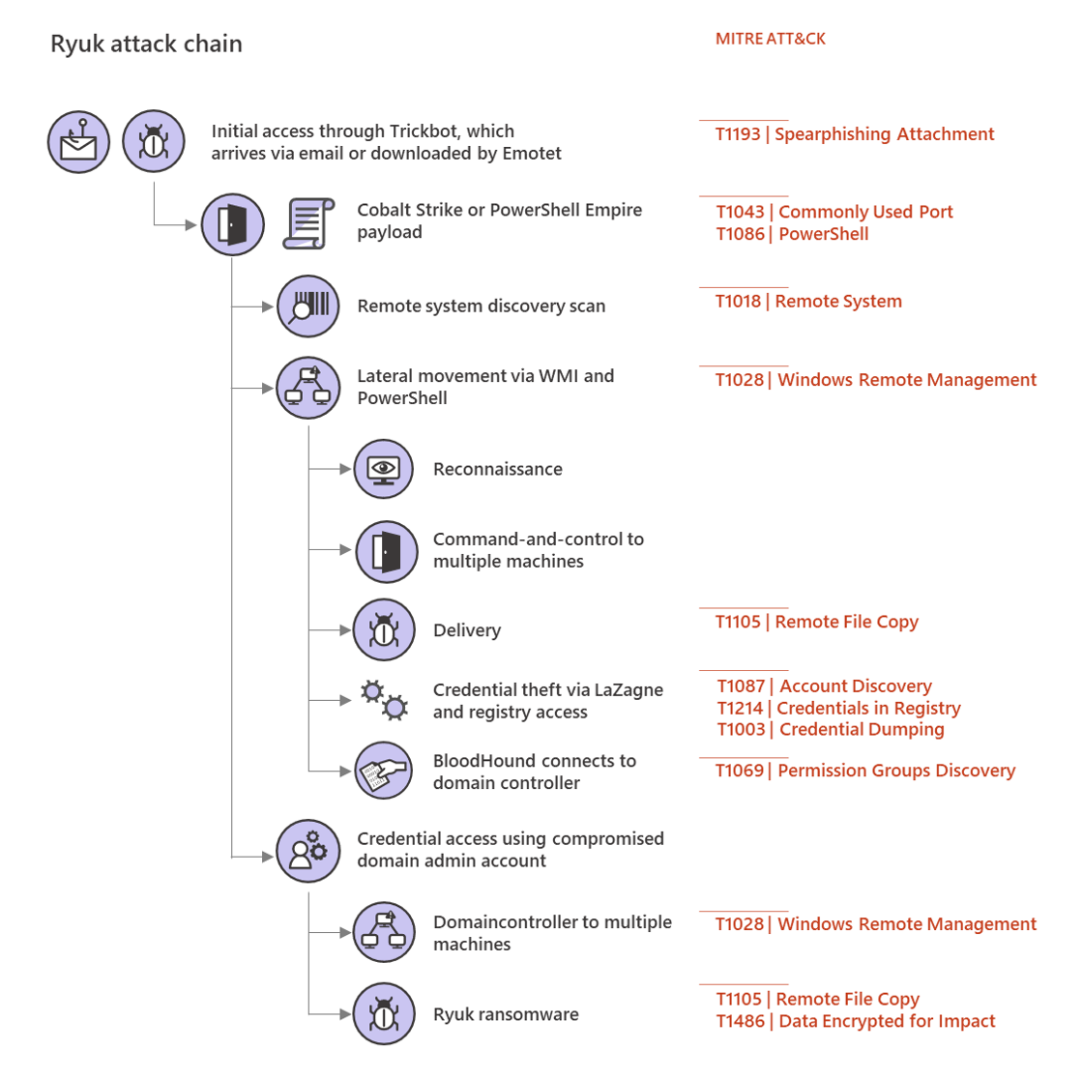
NUOVI TREDICI
  Ransomware ad opera di persone
    vettori di infezione personalizzati (ricognizione)
    (high value) target discovery
    Escalation di privilegi - Movimento laterale
    APT-like TTP
Source: Microsoft

Slide 36
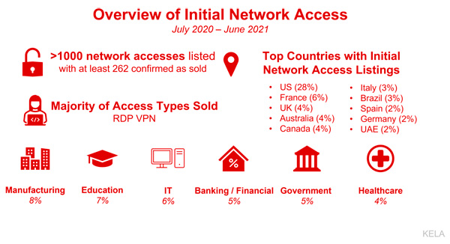
TENDENZE "COMUNI"
  Initial Access Broker (IAB)
    Trovare un modo per affermarsi in reti di organizzazioni "casuali"
    Vendere l'accesso alla rete (di solito tramite il dark web, 500-10.000$)
  RaaS - Ransomware come servizio
    malware può essere portato
    Piattaforma di utilizzo remoto malware può essere portato
      Configurazione: pagamento, nota di pagamento, vittime...
    la piattaforma può già fornire l'accesso alle vittime
      . Emotet (generico downloader)

Slide 37
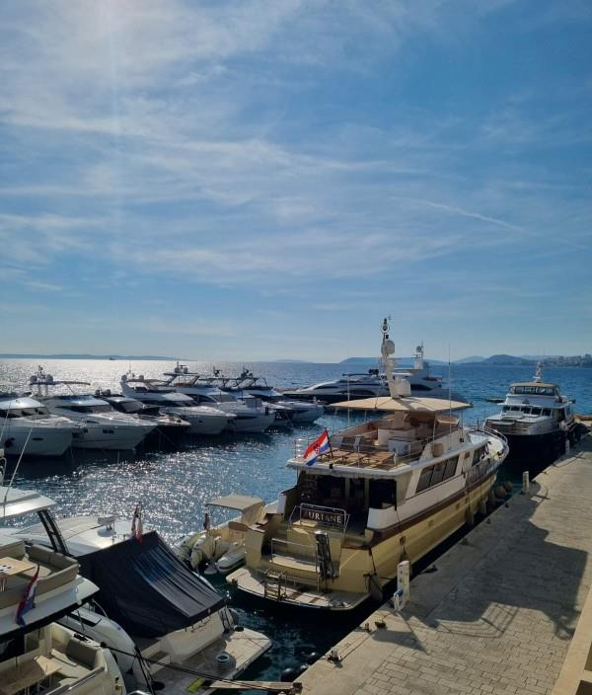
Argomento 2 - Minacce
Settore marittimo
Identificati fonti
Casi d'uso
Parti interessate portuali e marittime

Slide 38



Fonti di intelligence (Aziende)
Gruppi di attori della minaccia tracciati da Palo Alto Networks Unit 42
Piattaforma RaaS: https://unit42.paloaltonetworks.com/threat-actor-groups-tracked-by-palo-alto-networks-unit-42/
Draco PAKISTAN
Gemini INDIA
Problema : L' assegnazione di agenti non autorizzati
Lynx BIELORUSSIA
RaaS: RANSOM come servizio

Slide 39

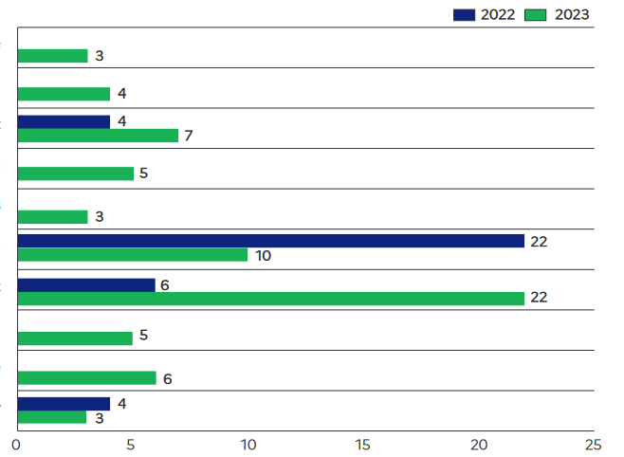
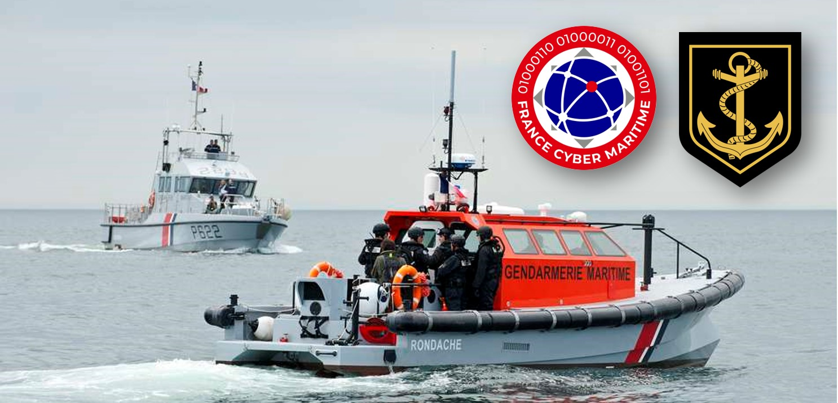
Fonti di intelligence (agenzie nazionali)
Confronto dei principali ceppi ransomware utilizzati negli incidenti segnalati all'ANSSI nel 2022 e 2023
8Base
Akira
ALPHV/ Gatto nero
DHARMA/ Crysis / ZXCVB
ESXiArgs
LockBit,LockBit2.0/LockBitRed/ LockBit...
LockBit3.0/ LockBitBlack
Medusa
NoEscape
Gioca

Slide 40
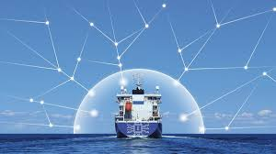
RANSOMWARE nel dominio marittimo
  Tendenze
    crescente digitalizzazione
    passaggio naturale da un'operazione condotta localmente a un'operazione remota
    Boost remoto COVID-19
  Attacchi ransomware - aspetti peculiari?
    stessi aggressori, stessi TTP
    obiettivo interessante: sostiene il 90% del commercio mondiale!
      potenziale bersaglio della guerra
    ecosistemi IT complessi e integrati (anche con Operation Technology - OT)
      La catena di approvvigionamento aumenta i rischi: il "punto d'ingresso" può essere un'azienda partner!
      molti vettori di attacco disponibili per gli aggressori
    le spedizioni sono punti chiave nella catena di approvvigionamento logistico
      può essere utilizzato come passaggio intermedio verso un altro bersaglio (attacco alla catena di approvvigionamento)

Slide 41
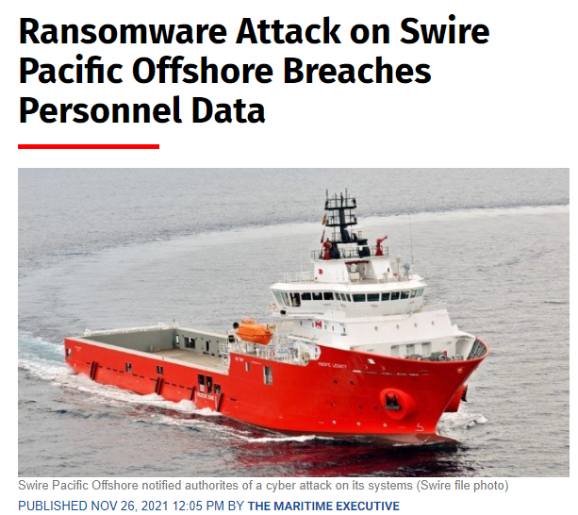
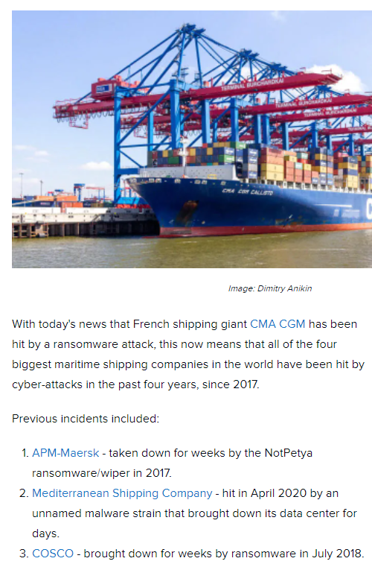
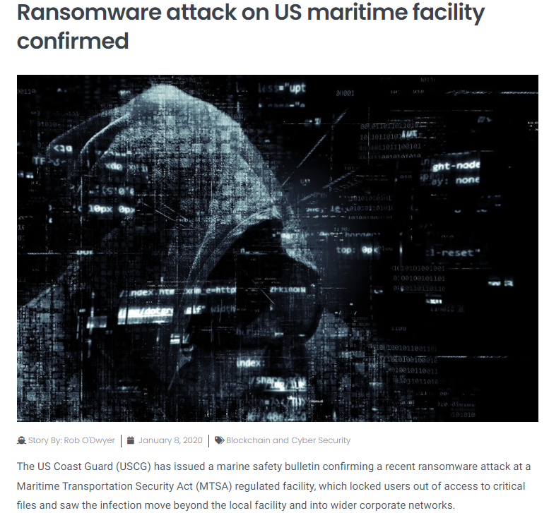
RANSOMWARE nel dominio marittimo

Slide 42
Soluzioni
  Implementa solo le migliori pratiche di sicurezza IT
  Principali argomenti di mitigazione
    autenticazione forte (soprattutto per i portali e le VPN orientate verso Internet)
      o zero trust, in un approccio perimetrale
    principio del privilegio minimo (soprattutto con i privilegi dell'utente)
    segregazione di rete del sistema (logica fisica)
    Procedure di continuità operativa
      backup (caldo e freddo)
    Valutazione continua della vulnerabilità e applicazione di patch
    Monitoraggio del centro operativo di sicurezza
    Hardening (protocolli di rete, firewall host, configurazione software, sicurezza del sistema operativo,...)

Slide 43
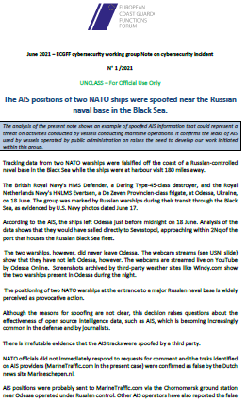
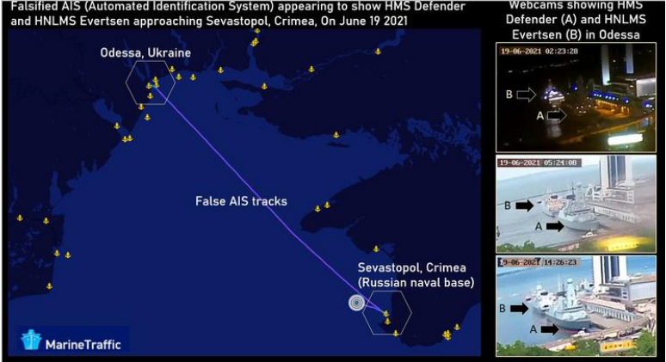
Casi d'uso - AIS/ GNSS
Principale preoccupazione per le agenzie marittime - AIS/ GNSS Spoofing / Jamming
Le posizioni AIS di due navi della NATO sono state spoofed vicino alla base navale russa nel Mar Nero.
Fonti:
EU CERT & M-CERT
Stati membri
Società private

Slide 44






Minacce alle infrastrutture critiche
Malware:
Malwarewhosespreadisuncontrollable
Scriptkiddy ( idleteenageror, moregenerally, solitaryandopportunisticstriker) :
Molto poco( € <,100)
Gioco d'azzardo (e possiblyprofit) asmotivation
Opportunità di lavoro per un dipendente ( rancore /avidità):
Mezzi modesti ( <1. 000 € )
Mainmotivation : toharmone' semployer , avoidingvictims
Discrezionequando possibile
Easyaccesstoallelementsofthevessel
Gruppo terroristico:
Moderatemeans ( da € 10.000 a € 50. 000 )
Searchforhumanvictims , materialdamage , highmediavisibility
Criminalenterprise :
Highresources ( aroundonemillioneuros)
Obiettivo di redditività
Bassi vincoli morali
S eeksdiscrezione
Stato:
Quasi illimitato significa
Obiettivi di tutti i tipi-
Assenza di vincoli morali
Necessaria discrezione

Slide 45
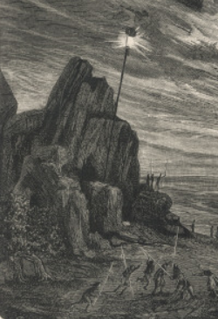
Minacce sui sistemi
Ship spoofing- messaggio AIS viene trasmesso con i dettagli di una nave inesistente. Gli scenari in cui questo potrebbe essere utilizzato includono l'impersonazione di una nave di una nazione nelle acque territoriali di una nazione ostile, portando quella nazione a prendere contromisure. In alternativa, si possono trasmettere più versioni dei dettagli di una nave reale, collocandola in molti luoghi diversi contemporaneamente per nascondere la sua vera posizione (ad es. pesca illegale).
Aiuto-alla navigazione spoofing- Finti aiuti-alla navigazione, come un avviso di boa di secche nascoste, vengono trasmessi per forzare una nave a cambiare rotta. Ciò potrebbe essere fatto per forzare una nave in una regione dove può essere dirottata.
Simulazione di collisione- L'evitamento delle collisioni è uno degli usi primari dell'AIS. Fornendo dettagli falsi di una nave in rotta di collisione, un attaccante può costringere una nave a cambiare rotta per evitare la collisione prevista. Questo potrebbe, ad esempio, essere utilizzato per guidare la nave in una vera e propria collisione
AIS-SART spoofing- Ricerca e salvataggio è un altro degli usi primari di AIS. Questo attacco genera un segnale di transponder SAR-T falsificato, che fornisce dettagli di un pericolo. Poiché le navi sono legalmente obbligate ad assistere, l'inganno SART può essere utilizzato come esca per attirare le navi in un luogo dove possono essere attaccate.
Simulazione delle previsioni meteorologiche : l'AIS può essere utilizzato per trasmettere informazioni sulle condizioni meteorologiche prevalenti tra le imbarcazioni marittime. Una previsione falsa, in particolare quella che prevede condizioni ottimali quando si avvicina una tempesta, potrebbe essere usata per mettere in difficoltà le navi.
Dirottamento AIS- È anche possibile annullare i segnali inviati dalle navi, trasmettendo un segnale di potenza superiore allo stesso tempo e frequenza. L'aggressore può quindi modificare alcuni dettagli del messaggio originale, ad esempio suggerire che la nave ha un carico nucleare in una zona in cui tali carichi sono illegali.

Slide 46
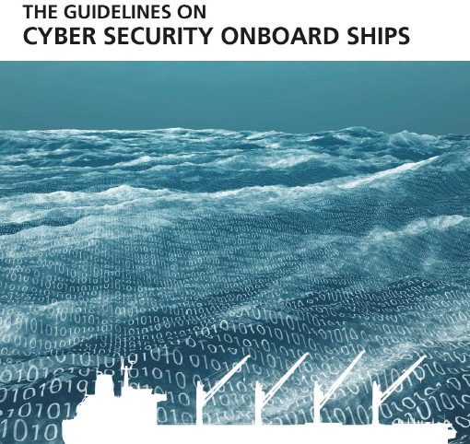

Responsabilità condivise - Comunità di grandi dimensioni- Iniziative limitate
Paesi di bandiera
Armatori
Società di gestione navale
Harbours
Connettori per l'economia (regionale, trasporti)
Agenti marittimi
Compagnie di assicurazione
Agenzie di certificazione
Costruttori navali
Operatori di comunicazione
Fornitori di sistemi
Fornitori di sicurezza
Termini di utilizzo
Le indicazioni e le informazioni fornite nelle linee guida sulla sicurezza informatica a bordo delle navi sono intese unicamente come orientamenti da utilizzare a rischio dell'utente.Nessuna garanzia o rappresentazione è data, né alcun dovere di cura o responsabilità accettata dagli autori, i loro membri o dipendenti di qualsiasi persona, azienda, società o organizzazione ... per l'accuratezza di qualsiasi informazione o consiglio fornito nelle Linee guida o per qualsiasi omissione dalle Linee guida o per qualsiasi conseguenza derivante direttamente o indirettamente dal rispetto, adozione o affidamento sulle indicazioni contenute nelle Linee guida anche se causate da una mancanza di diligenza ragionevole da parte di una delle parti summenzionate.

Slide 47
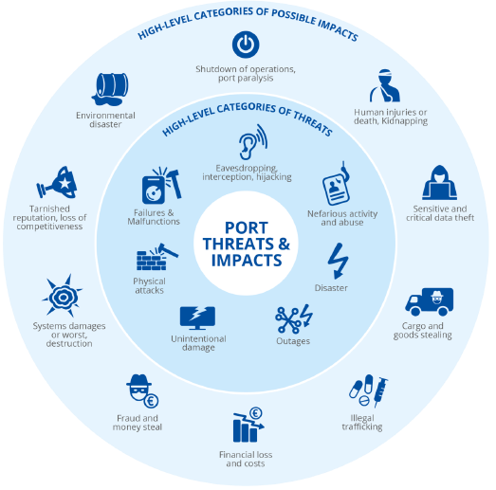
Minacce/impatti
Impatti
Arresto delle operazioniParalisi operatoria
Minacce
Feriti, morti, rapimenti
Catastrofe ambientale
Origliare
Intercettazione, dirottamento
Menaces
&
Impatti
Danni alla reputazione, perdita di competitività
Fallimento &
Malfunzionamenti
Nefariousactivity & abuso
Furto di dati sensibili
Attacco fisico
Disastro
Danneggiamento di un sistema, o addirittura distruzione
Furto di merci e beni
Danno non intenzionale
Interruzione
FrodeFurto
Traffico illecito
Perdita finanziaria,Costi aggiuntivi

Slide 48
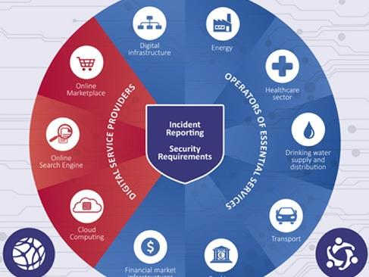
Specificità marittime
Comunità
Similarità Marittima/ Digitale
GNSS Dependance
Ambiente di condivisione delle informazioni
Segnalazione di incidenti
Requisito di sicurezza

Slide 49
Rischi delle infrastrutture critiche marittime
Tema 3 - L'importanza dei dati
Regolamento UE
Dati classificati/ Dati sensibili
Trattamento dei dati

Slide 50
Similarità marittime/digitali
 | Maritime | Digitale
Dimensione | 80% della terra | Illimitato
Legale | Scarsa regolamentazione internazionale UNCLOS | Regolamentazione nazionale limitata GDPR
Economico | 90 % del commercio internazionale Stabile | 50 % delle transazioni internazionali Crescita permanente
Ambiente | Imprevedibile: Stato marino, Vento, Sale, Pericoli fisici | Imprevedibile: virtualità,
Minaccia | Attività illegali e maneggimenti, pirateria, terrorismo | Portata globale delle minacce informatiche Attività illegali in particolare
Focus | Condividere informazioni (IFC) Capacità di agire = Stati | Prevenire & Condividere informazioni Coordinazione

Slide 51
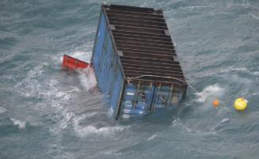
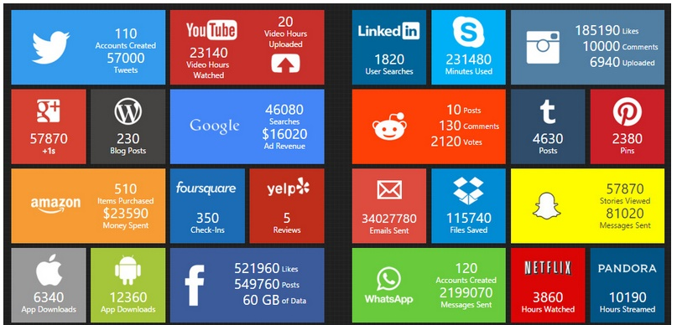
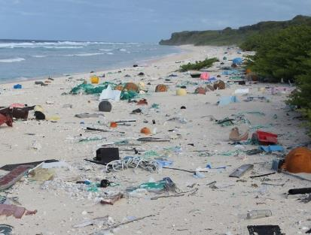
Marittimo e digitale: similitudini
Mondi simili ( stessi valutazionieconsequenze? ??)
In 10 secondi....
800 - 1260 T rubish
225,000 GB data
500.000 post su Facebook,
57.000 tweet,
46,000 recherches Google
2 million de messages sur WhatsAp

Slide 52
Piano di comunicazione
Adattata agli operatori
Infrastrutture critiche
Direttiva ECI 2008
Rischio globale (sicurezza, spionaggio, dati, attività)
Attacco potrebbe minacciare la sicurezza dei paesi
Confi-dential
dati
Monitoraggio settoriale
Analisi dei rischi
Vulnerabilità
Directives
Coordinamento intersettoriale
Dati limitati
Operatore del servizio essenziale
Direttiva NIS 2015
Rischio di spionaggio, dati, attività
Attacco al l' attività economica
Dati limitati
Valutazione dei rischi
Avvertenze
Informazioni intersettoriali
Pubblico dataPublicdata
Pubblico dataPublicdata
Dati pubblici
Utente comune del dominio marittimo
GDPR 2018
Rischio per i dati
Attacco potrebbe rappresentare una minaccia
Attenzione del Segretario
Raccomandazioni
Prevenzione

Slide 53

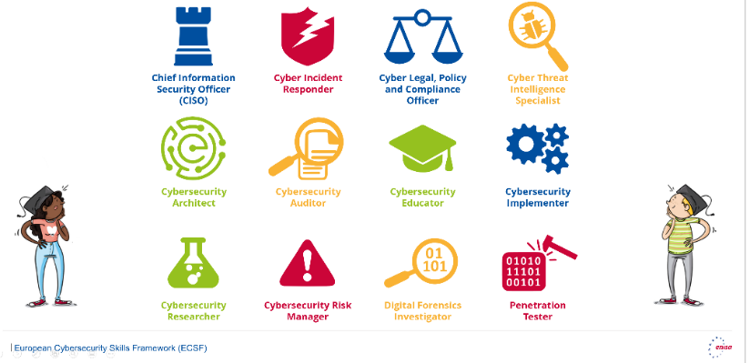
Istruzione e formazione
COMPETENZE EUROPEE IN MATERIA DI CIBERSICUREZZA
QUADRO: PROFILI PROFESSIONALI
Chief Information
Responsabile della sicurezza
CISO
Incidente informatico
Responder
Cyber legale, politica
Compliance
Ufficiale
Minaccia informatica
Interlligence
specialista
Sicurezza informatica
Architetto
Sicurezza informatica
Revisore dei conti
Sicurezza informatica
Educatore
Sicurezza informatica
Implementer
Sicurezza informatica
Ricercatore
Sicurezza informatica
Responsabile dei rischi
Digital Forensics
Investigatore
Penetrazione
tester
https://digital-skills-jobs.europa.eu/en/cyber-skills-academy-knowledge-and-training
Notes:
he European Cybersecurity Skills Framework (ECSF) is a practical tool to support the identification and articulation of tasks, competences, skills and knowledge associated with the roles of European cybersecurity professionals. It is the EU reference point for defining and assessing relevant skills, as defined in the Cybersecurity Skills Academy, which was recently announced by the European Commission.
The ECSF summarises the cybersecurity-related roles into 12 profiles, which are individually analysed into the details of their corresponding responsibilities, skills, synergies and interdependencies. It provides a common understanding of the relevant roles, competencies, skills and knowledge mostly required in cybersecurity, facilitates recognition of cybersecurity skills, and supports the design of cybersecurity-related training programmes.
The framework and the corresponding user manual were presented during the 1st ENISA cybersecurity skills conference, in September 2022.
Within this context, in April 2023, the Commission adopted the Communication on a Cybersecurity Skills Academy, a policy initiative which aims to bring together existing initiatives on cyber skills and improve their coordination, with a view to bridging the cybersecurity talent gap and boosting competitiveness, growth and resilience in the EU. The ECSF constitutes the basis on which the Academy will define and assess relevant skills, monitor the evolution of the skill gaps and provide indications on the new needs. The impact and the future of the ECSF, as well as its role in the Academy, were elaborated in the 2nd edition of the ENISA Cybersecurity Skills Conference, which took place in September 2023, in Segovia, Spain.

Slide 54
Uso di infrastrutture critiche
Porto marittimo
Parti interessate portuali e marittime

Slide 55
Qual è l'obiettivo degli aggressori?
Garanzia delle informazioni
Le informazioni non sono divulgate alle entità di sistema (utenti, processi, dispositivi) a meno che non siano state autorizzate ad accedere alle informazioni
Riservatezza
CRYPTO
La proprietà per cui un'entità non è stata modificata in un
in modo non autorizzato.
Integrità
CONTROLLO DI ACCESSO
Essere accessibile e utilizzabile su richiesta da un'entità autorizzata.
Disponibilità
BCP/BRP
Garanzia che al mittente delle informazioni sia fornita la prova della consegna e al destinatario una prova dell'identità del mittente, in modo che nessuno dei due possa negare di aver elaborato le informazioni.
Non-
Ripudio
D.SIGN
Verificare l'identità o altri attributi dichiarati o assunti da un'entità (utente, processo o dispositivo) o per verificare la fonte e l'integrità dei dati.
Autenticazione
PASSWORD
Notes:
Confidentiality: Safeguarding data from unauthorized access ensures that only authorized individuals can access and view sensitive information. Encryption, access controls, and secure communication protocols play a pivotal role in maintaining confidentiality.
Example: An organization implements strong encryption protocols to protect customer data during transmission. To keep your data locked away from prying eyes, organizations employ advanced encryption algorithms like AES (Advanced Encryption Standard) or RSA (Rivest-Shamir-Adleman).
These algorithms act like digital bodyguards, ensuring that even if someone manages to intercept your data, it's like reading a jumble of secret code.
Integrity : Maintaining data integrity ensures that information remains accurate, complete, and unaltered throughout its lifecycle. Techniques such as data validation, checksums, and digital signatures are employed to detect and prevent unauthorized modifications.
Example: A financial institution employs data validation techniques in its banking systems.
When you make a transaction, the system is there to safeguard your data's integrity. It carefully checks if everything matches the rules and criteria in place.
If anything seems off, like an incorrect account number or an unusually large transaction amount, the system steps in as a protector and blocks the transaction. This ensures that your data remains accurate and shielded, preserving the trustworthiness of your information.
Availability: To ensure information availability, resilient systems and processes are crucial. This information assurance model component checks on backup and disaster recovery strategies, redundancy measures, and proactive monitoring.
Example: an e-commerce website ensures uninterrupted service by employing multiple synchronized servers and a load balancer. This smart setup evenly distributes incoming requests, preventing disruptions caused by server failures or sudden traffic surges.
As a result, customers can seamlessly browse, shop, and complete transactions, even during peak times or when a server encounters issues.
Non-Repudiation : Non-repudiation ensures that the origin and integrity of data cannot be denied by the sender. Digital signatures, audit trails, and timestamping mechanisms are utilized to provide evidence of the authenticity and integrity of digital transactions.
Example: An organization implements a digital signature mechanism in its document management system. A distinct cryptographic signature is generated and added to the document when it is digitally signed by an authorised user. This signature prevents the signer from later disputing their involvement in the document by providing proof of the document's integrity, legitimacy, and identity.

Slide 56
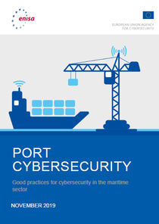
Aree funzionali
(CYBERSECPRO Taxonomy)
Protezione dei dati personali
Aspetti umani della sicurezza informatica
Gestione dei rischi di cybersicurezza
Gestione della sicurezza informatica
Risposta a incidenti informatici
Strumenti e tecnologia
Penetrazione test
Sicurezza delle reti e delle comunicazioni
Gestione della cibersicurezza
Cybersicurezza Politica, processo, conformità

Slide 57

Quadro marittimo - Legale (internazionale)
RISOLUZIONI IMO
MSC.428(98) (16 giugno 2017) GESTIONE DEL RISCHIO INFORMATICO MARITTIMO NEI SISTEMI DI GESTIONE DELLA SICUREZZA:
un sistema di gestione della sicurezza approvato dovrebbe tener conto della gestione del rischio informatico
Le amministrazioni dovrebbero garantire che i rischi informatici siano adeguatamente affrontati nei sistemi di gestione della sicurezza 01 gennaio 2021 (Survey ?)
Sistemi particolari da prendere in considerazione:
Sistemi di ponti
Sistemi di gestione e movimentazione merci
Sistemi di propulsione e gestione dei macchinari e controllo della potenza
Sistemi di controllo degli accessi
Sistemi di gestione e assistenza passeggeri
Reti pubbliche destinate ai passeggeri
Sistemi amministrativi e di assistenza agli equipaggi
Sistemi di comunicazione

Slide 58



Quadro marittimo - Aspetti giuridici (UE) - Promemoria
 | Riferimento | Utente | Net | SI | Chi è interessato | Misure preventive | Capacità di difesa | Reconquest (Judicial)
C I (Nazioni: dopo il 2013) | Direttiva 2005/65/CE Regolamentazione nazionale | +++ | ++ | +++ | Porti Cavo Olio e gas Materiali pericolosi e loro sistemi critici | L'UE ha identificato i porti come infrastrutture critiche" Porto = area specifica di terra e acqua, delimitata dallo Stato membro, contenente opere e attrezzature destinate a facilitare le operazioni di trasporto | Registrazione eventi e capacità di analizzare i registriSonde ai sistemi (Stato o fornitore di servizi qualificato. ANSSI permalinkGestione della crisi | Conservazione dei dati tecnici per 6 mesi
OES (NIS - 2018 - 22) | Dir (UE) 2016/1148 del Parlamento europeo e del Consiglio (6/07/16 - misure per garantire un livello di sicurezza dei sistemi e delle reti | 0 | +++ | ++ | Elenco fornito dalle nazioni (porti, compagnie marittime) | Elenco dei servizi essenzialiGovernance politica e tecnica.Protezione della rete e dei sistemi informatici.Controlli decisionali PM, standardRegole per i fornitori di servizi cloud | Difesa di reti e sistemi informativi; <br/>Utilizzo di dispositivi hardware/software o servizi IT certificati per la sicurezza.<br/>Segnalazione di incidenti all'Agenzia per la sicurezza nazionale. | Resilienza delle imprese.
Data (GDPR-2018) | Regolamento UE 2016/679 - 27/04/16 dati - Regolamento sulla protezione fisica delle persone | +++ | 0 | ++ | Entitymanagingpersonaldata ( agente di trasporto traghetto) | Tutela delle libertà fondamentali nel mondo digitale (cancellazione e portabilità dei dati. | Sistemi e reti protetti a livello per evitare la perdita di controllo delle informazioni personali | Possibile ricorso alle CERT in caso di perdita/dispersione dei dati.

Slide 59

Controllo del porto
Systems (PCS)
Operazioni portuali
Quali sistemi?
Navigazione e sicurezza
Strumenti speciali (cargo & passeggeri)
Monitoraggio della flotta
Voyage
ShipOwner
Motore
Propulsione e produzione di energia
Assistenza operativa
Manutenzione della sicurezza

Slide 60


Quadro marittimo - Aspetti tecnici
Didattico di Harvard
Cartografia

Slide 61
Quadro marittimo - Infrastrutture portuali
SEA
INFRASTRUTTURE PORTUALI Banchine, bacini, scialuppe, segnalazioni, chiuse,...
Autorità locali
Dogana
Port
SERVIZI DI ACCOGLIENZA PRESSO IL MOLO/ORMEGGIOSterzo, rimorchio, ormeggio, collegamenti, protezione/sicurezza, dragaggio
polizia
SERVIZI DI CARICO/SCARICOGru, portali, condotti, passerelle/taglierine
GUARDIA COSTIERA
STOCCAGGIO PORTUALE Silos, capannoni, cisterne, frigoriferi, parcheggi, aree di carico (terminal, lounge, ristoranti, punti di pressione, ecc.)
Vigili del fuoco
RETI DI DISTRIBUZIONE E TRASFERIMENTO
SICUREZZA CIVILE
TerminalsBulk
Terminali Contenitori
TerminalsHydrocarbons
Terminali Pesca
Terminaux
Ro-ro
TerminalsPassengers
Vie d'acqua
SICUREZZA
Rotte
Infrastruttura di distribuzione: strade, ponti, rotaie, condutture, reti ad alta/bassa tensione
HINTERLAND
Emergenza
Ferrovie
SERVIZI
DE SOUTIEN
Cargo Tracking
Controllo del traffico navale
Protezione e sicurezza
AFFARI MARITTIMI
Tubi
Endpoint Management
Gestione delle manovre portuali
Materiale pericoloso
Servizi igienici
Facility Management
Gestione della manutenzione
Autorità portuale
SERVIZI DI IMMIGRAZIONE
PROTEZIONE & SICUREZZAComunicazioni, trasmissioni/allarmi, telecamere, radar, protezione degli accessi, sensori/rivelatori,

Slide 62

Sistemi marini
Compagnie di navigazione
Trasporto passeggeri
Trasporto merci
Trasporto
Pesca
SISTEMI PORTUALI
Autorità
Sistemi di scambio dati portuali
Sistema comunitario portuale
Sistema comunitario di trasporto merci
Gestione FisheryInformation . Sistema
Sistemi nazionali
Sistema di gestione delle informazioni portuali (PMIS)
Sistema di gestione del traffico
Sistemi europei
Sistemi portuali
VTS/ VTMIS
Sorveglianza costiera
Gestione del traffico marittimo
Inlandnavmanagement
Gestione del porto
Sistema di gestione InternalPort
Sistemi satellitari (GNSS, monitoraggio)
Altri sistemi
Trasporto fluviale
Trasporto ferroviario
Trasporto su strada
Amministrazione
Stazioni di lavoro
Comunicazioni su Internet
Servizi commerciali
Systèmes de gestion des opérations
Banche
LOG OPS
(ERP, CRM)
Termine.Oper. Sistema (TOS)
OT
Carico/ scarico
Protection et sécurité
Dichiarazioni obbligatorieAutorizzazioni e controlliDati operativiDati finanziariDati di navigazione
Controllo degli accessi
Sistemi di rilevamento
CCTV, caméras,..
Allarmi
Notes:
ERP: Enterprise Resource Planning

Slide 63

TrattamentonomiaTessità
Minacce
Minacce al dominio marittimo
Intercettazione delle emissioni
Intercettazione di materiale sensibile
informazioni
Uomo nel mezzo! sessione
dirottamento
Ricognizione della rete
Manipolazione del traffico di rete
Disastri ambientali
Catastrofi naturali
Impiego di risorse non esclusive
Amministrazione errata dei sistemi IT! OT
Resultingfrompenetrationtesting
Cancellazione dei dati
Fallimento di sicurezza di terzi
Perdita di informazioni
Sistemi
Dispositivi
Navigazione e comunicazione
sistemi
Principali sistemi di approvvigionamento
Guasto o interruzione del servizio
fornitori
Denial ot Service [DoS)
Malware
Forza bruta
furto di identità
Ingegneria sociale
Targetedattacks
Abuso e possesso di dati
Creazione di informazioni
Segnali geolocalizzati
Spooﬂng / jammlng
Principale fonte di approvvigionamento
Interruzione della rete
Assenza di personale
Perdita di sostegno
Frode
Sabotaggio
Vandalismo
Furto
Accesso non autorizzato
Terrorismo
Hacktivismo
Coercizione, estorsione
corruzione
Pirateria! illegalcrime } Mafia

Slide 64
Mitigazione dei rischi per le infrastrutture critiche
Maritime
Parti interessate portuali e marittime

Slide 65
Strategie ed effetti di riduzione dei rischi per la sicurezza informatica
Livello di rischio
Organisation
Diritto/ Governance
Analisi del rischio
Resilienza funzionale /settoriale
Technologique
Prevenzione
Monitoraggio/ sorveglianza
Rilevazione e condivisione degli incidenti
Résilience
Inssurance
Fiducia
Sostegno finanziario/ ricostruzione
Governance
Organisation
Condivisione
Tecnologia
Assicurazione
Mezzi di attenuazione del rischio

Slide 66

Domande ?
-
Break

